Slide 1


대통령기록관 RFID시스템 고도화 사업
화면 설계서
RFID-220-02(v1.0)
시스템명 : 관외 정수점검 소프트웨어(PDA)
Copyright ⓒ ㈜가온아이
㈜가온아이의 사전 승인 없이 본 내용의 전부 또는 일부에 대한 복사, 배포, 사용을 금합니다.

Slide 2
개 정 이 력
No | 버전 | 변경일 | 변경 사유 | 변경 내용 | 작성자 | 승인자
1 | 1.0 |  | 신규 | 최초작성 | 백창훈
1) 버전: 초안은 0.1으로 표시 하고, 검토 된 이후 승인을 득한 이후에는 1.0부터 시작하여 정수 단위로 변경 관리 함,
변경 발생 시, 소수점 아래 번호로 관리하고, 목차 내용이 바뀔 정도의 큰 변경이 발생하면 상위 정수를 변경 함.
(예, V1.2 : 2번 수정됨, 목차 내용이 변경되면 V2.0 이 됨)
2) 변경 사유 : 변경 내용이 이전 문서에 대해 신규/추가/수정/삭제/검토/승인 인지 선택 기입
3) 변경 내용 : 변경 내용을 자세히 기록(변경된 위치, 즉 페이지 번호와 변경 내용을 기술한다.)

Slide 3
메뉴구성
관외정수점검
소프트웨어
RFID 모듈 연동
메인 업무화면

Slide 4
검색 조건 공통 코드 정의
공통코드 | 코드종류

Slide 5
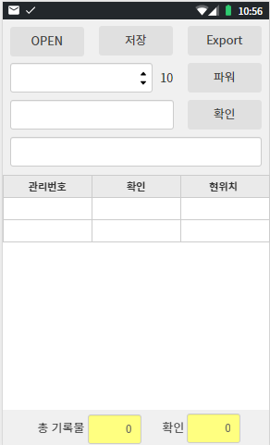
메인 화면
UI-PDA-LC-001
메인 화면
1. 개요
메인 화면
(경로) 메인 화면
2. 주요 기능
① (Action) OPEN 버튼-클릭
정수점검 대상 리스트 파일을 선택한다.
② (Action) 저장 버튼-클릭
작업 결과를 xls로 저장
③ (Action) Export 버튼-클릭
??
④ 위치
위치를 표시 선택한다.
⑤ (Action) 파워 버튼-클릭
RFID모듈의 강도를 조정
⑥ 관리번호를 강제로 입력
⑦ (Action) 확인 버튼-클릭
태그가 인식되지 않을 때, 6에 관리번호를 입력하고 확인 버튼을 클릭 할 시 확인 처리
⑧ 현재 인식되고 있는 기록물 번호 표시
⑨ 대상목록
정수점검 대상 목록이 조회된다.
⑩ 작업 총계
총 기록물 수, 확인 수가 표시된다.
1
2
3
5
5
4
6
7
8
9
10
연관 테이블 정보
IF-RF-032 - 관외정수점검 대상 파일 로드 IF-RF-033 - 관외정수점검 결과 파일 저장
요구사항ID | SFR-045~047
프로세스ID
보안

